Slide 1

Havayolu İnflamasyonunda Mekanizmalar
Alerjik İnflamasyon ve Klinik Bulgular
Prof. Dr Esen Demir

Slide 2
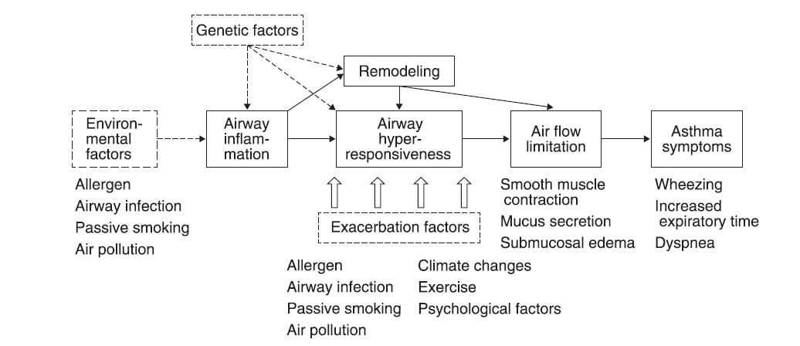
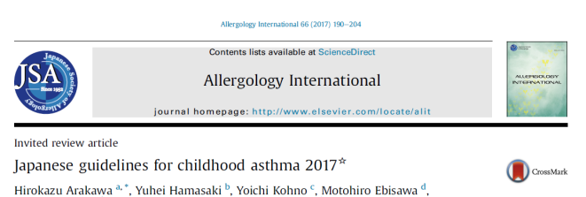
Genetik faktörler
Remodeling
Çevresel faktörler
HY
inflamasyonu
HY
Aşırı duyarlılığı
HY
tıkanıklığı
Astım semptomları
Alerjenler
HY Enfeksiyonları
Pasif smoking
Hava kirliliği
Düz kaslarda kasılma
Mukus sekresyonu
Submukozal ödem
Hışıltı
Ekspiryumda uzama
Dispne
Atak tetikleyicileri
Alerjenler
HY Enfeksiyonları
Pasif smoking
Hava kirliliği
İklim değişikliği
Ekzersiz
Psikolojik faktörler
PERSİSTAN
inflamasyon
HY YAPISAL DEĞİŞİKLİKLER
Mukus sekresyonu
Düz kas hipertrofisi
Vasküler proliferasyon
İnflamatuvar hücre infiltrasyon

Slide 3
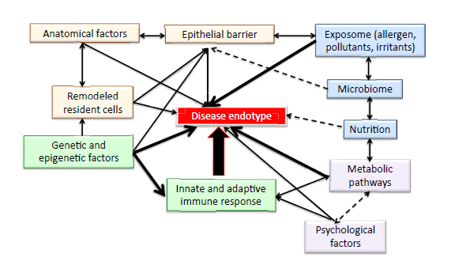

Slide 4
Astım tek bir hastalık değildir
Farklı biyolojik mekanizmalar?
Farklı etiyolojik faktörler ve patolojik mekanizmalar→FARKLI HASTALIK VARYANTLARI
İntermittent, persistan, hafif, orta, ağır
Mekanizma?
Semptom,biyokimyasal özellikler, immunolojik görünüm, dokuda histolojik ve morfolojik değişiklik, tedavi yanıtları
FENOTİPLER
ENDOTİPLER

Slide 5
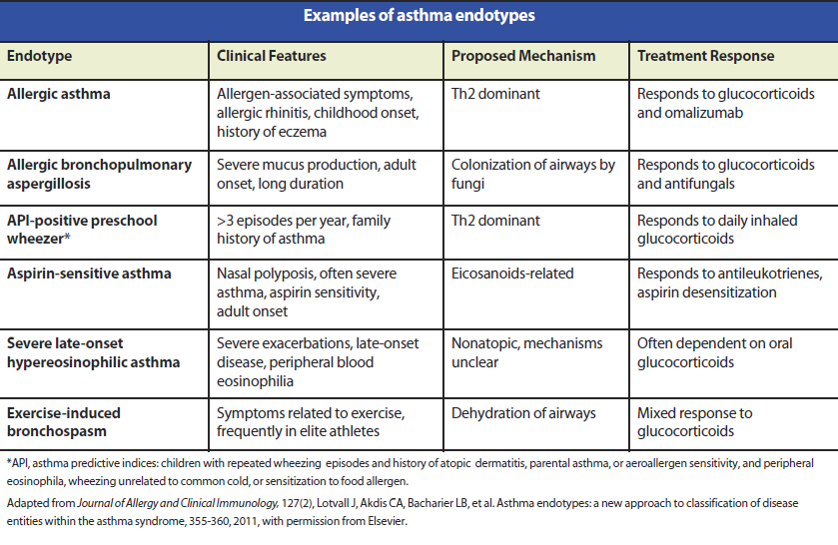

Slide 6
Alerjenler
Protein ve glikoprotein
Nazal ve bronşial epitel
Difüzyonla

Slide 7
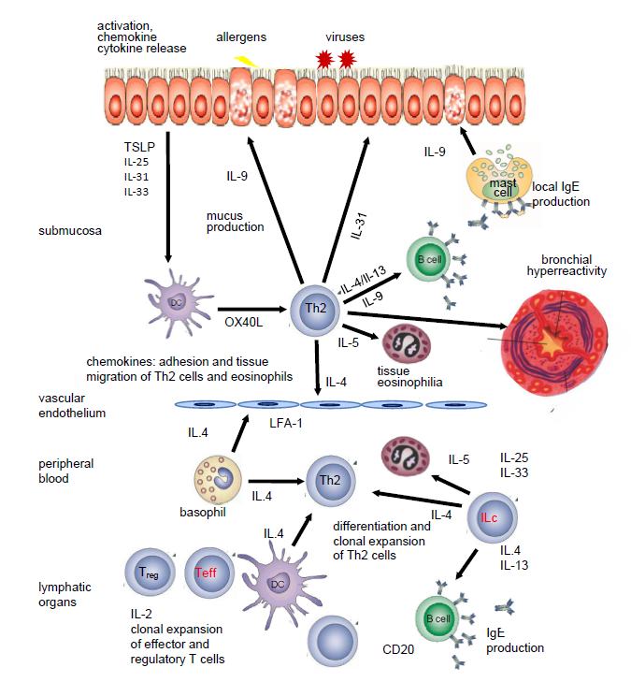
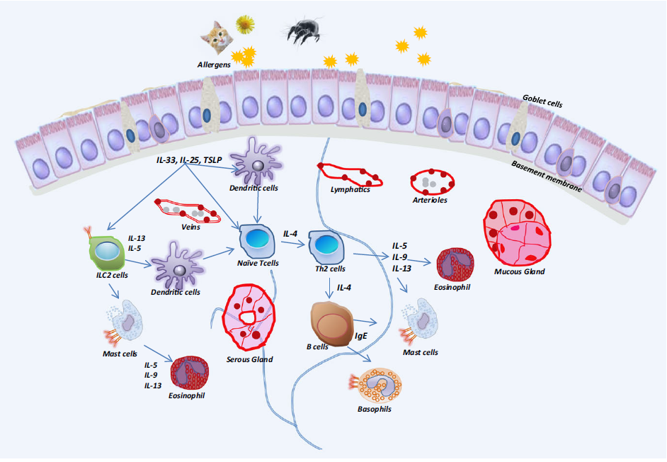
Alerjik duyarlanma fazı

Slide 8
GEN-ÇEVRE ETKİLEŞİMİ
Respiratuvar epitel
Doğal immun yanıt
Adaptif immun cevap
Kronik inflamatuvar yanıt
HY kalıcı yapısal değişiklikler

Slide 9
HY persistan yapısal değişiklikler
Supepitelial fibrozis
Mukus hipersekresyonu
Goblet hücre hiperplazişi
Epitel hasarı
Düz kas hipertrofisi
Angiogenezis

Slide 10
Alerjen Duyarlanma

Slide 12
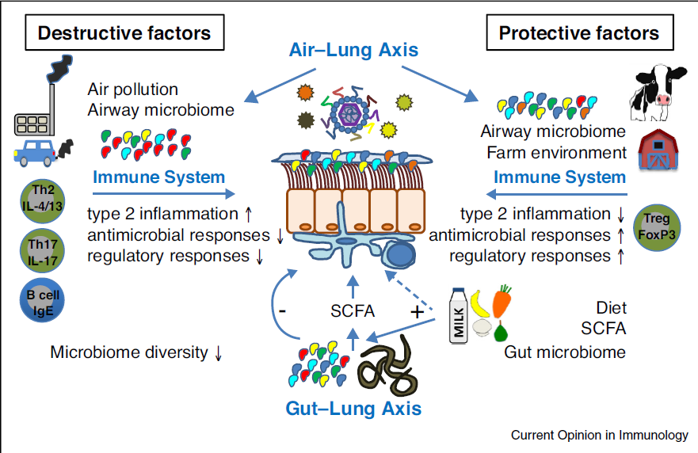

Yıkıcı faktörler
Koruyucu faktörler
Sağlıklı akciğer
İntakt epitel bariyeri
Alerjik ve mikrobiyal saldırı
Antimikrobiyal yanıt, regülatuvar yanıt dolayısıyla lokal immun homeostaz dengesi
Erken çevresel etkenler;koruyucu/yıkıcı
Hava kirliliği, akciğer mikrobiomunda patolojik bakterilerin varlığı, zayıf barsak florası yıkıcı
Barsak solucanları, yüksek lifli diyet, süt tüketimi ve çiftlik yaşamı, SCFAs koruyucu
Tip2 inflamasyon↑
Antimikrobiyal yanıt↓
Regülatuvar yanıt↓
Tip2 inflamasyon↓
Antimikrobiyal yanıt↑
Regülatuvar yanıt↑

Slide 13
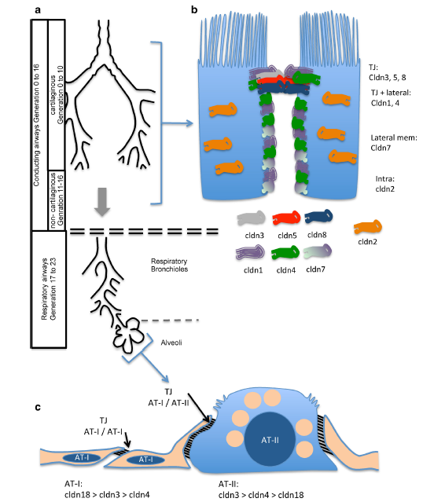
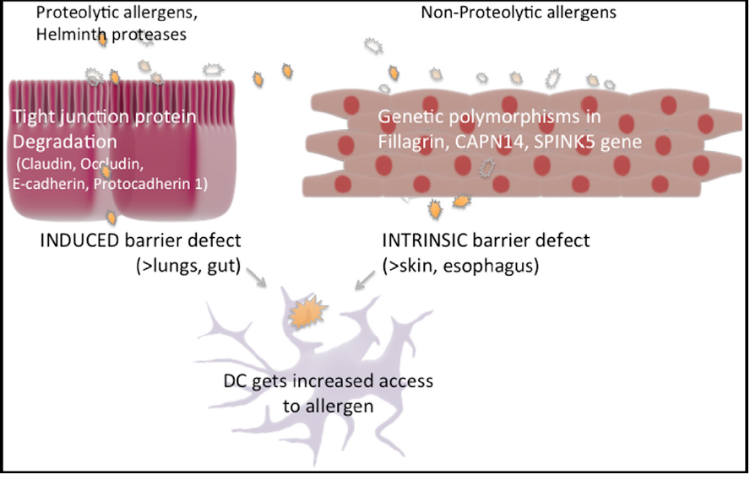
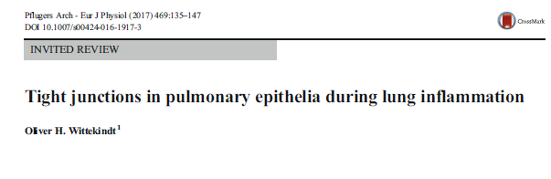
Geçici ve hızlı claudin yıkımı,
E-caderi ekspresyon kaybı

Slide 14
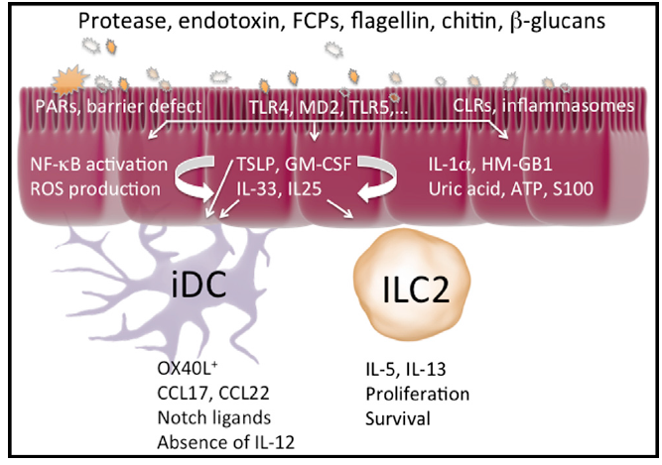

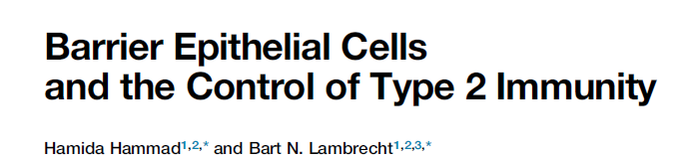
OX40L
Notch ligant ekspresyon↑
CCL17, CCL22↑
IL-12↓
IL-5 veIL -13↑
ILC2 proliferasyon ve survi ↑

Slide 15
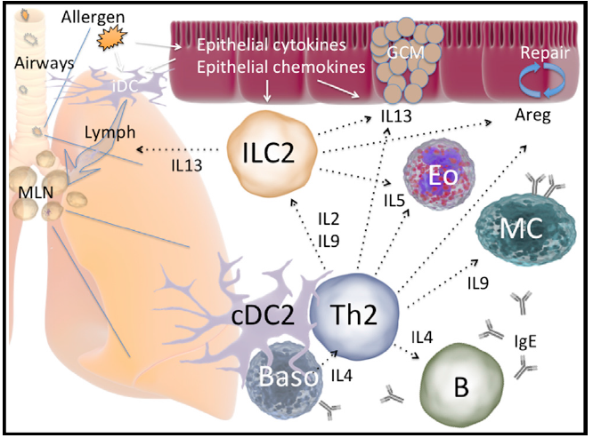
FcεR

Slide 16
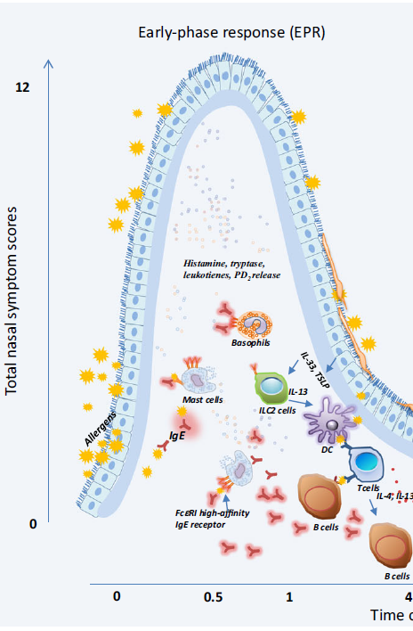
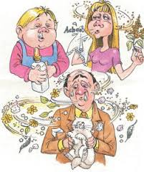
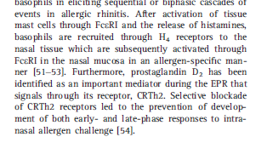
Depolanmış mediatörler:
Histamin, Triptaz
Yeni üretilen mediatörler: Sisteinil lökotrinler(C4,D4 ve E4), Prostaglandin D2
Histamin salınımı
H4 reseptörleri aracılığı
Bazofiller nazal mukozaya göçer
Alerjen karşılaşma
Nazal mukozada FcεRI ile aktive olur

Slide 17
Erken Faz Alerjik Yanıt
IgE duyarlanmış hastalarda
Alerjenle karşılaşma
Birkaç dakika içinde başlar, bir saatte geriler
Hapşırma, kaşınma, burun akıntısı ve tıkanıklık
Histamin
Duyu sinir uçlarındaki H1 reseptörlerine bağlanır→ Kaşıntı→refleks olarak hapşırık
Lökotrienler, prostaglandin D2, vaskuler endoteliyal growth faktör
Damarlarından serum kaçışı→ ödeme(BURUN TIKANIKLIĞI)
Venöz sinüzoidlerde kanın göllenmesi→ mukus artışına ve nazal konjesyon

Slide 18
ASTIM
Histamin ve PGD2: BRONKOKONSTRİKSİYON
Sisteinil Loökotrienler:
DÜZ KASLARDA KASILMA,
VASKÜLER PERMEABİLİTE ARTIŞI,
MUKUS SEKRESYONUNDA ARTIŞ
Sitokin, kemokin ve proteaz
Lökosit birikim
HY Hasarı

Slide 19

Depolanmış mediatörler:
Histamin, Triptaz
Yeni üretilen mediatörler: Sisteinil lökotrinler(C4,D4 ve E4), Prostaglandin D2
İnflamatuvar hücre göçü(bazofil, eozinofil, Th) ve ILC2↑
dolaşımdaki eozinofillerin endotele bağlanmasını sağlayan adezyon molekülleri
vasküler hücre adezyon molekülü 1
E selektin,
intrasellüler adezyon molekülü 1

Slide 20
lenfosit kemokin reseptör( CCR3 ve CCR4)↑
eozinofil infiltrasyonu↑
IL4 , IL5 için mRNA ekpresyonu yapan hücrelerde↑
periferik kanda
bazofil,
dendritik hücreler
T hücrelerde yüzey belirteçlerinde artış
SİSTEMİK İNFLAMASYON?
majör basic protein, eozinofilik katyonik protein, eozinofilik peroksidaz
oksidatif stres, epitelyal hasar ve doku hasarı
↓
epitelyal kemokinler, sitokinler ve büyüme faktörlerinin salınımı
↓
geç faz inflamasyon persistansı
6saat

Slide 21
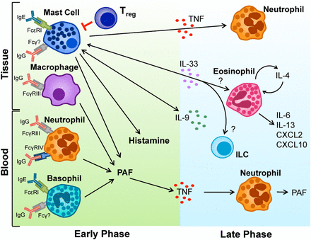
?
IgE ve FcƐRI aracılığı ile histamin ve PAF ile yönlendirilen erken faz mast hücre yanıtı ile başlar. Bu olay aktif olarak Treg hücreler tarafınfan regüle edilir. IgG ile makrofaj aktivasyonu PAF yanıtına alternatif bir yol olarak mevcuttur. Kan da nötrofil ve bazofil aktivasyonu İgG veya İgE ile . Antijenle karşılaşınca bu mediatörlerin oluşması için ilave bir yoldur Önceden oluşmuş sitokinlerin(TNF)yavaş salınımı veya sentezlenip sonradan salınan sitokinler(IL-33 ve IL-9) lokalize doku inflamasyonunu destekler.

Slide 22
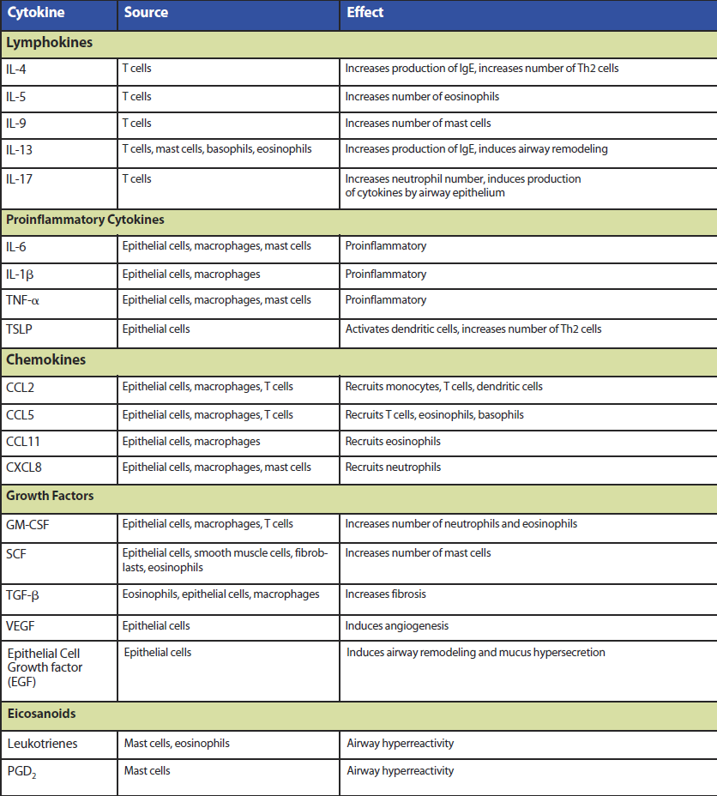
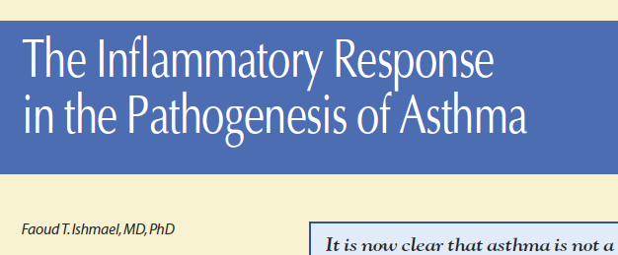
IL-25, IL-33

Slide 23
Alerjik HY inflamasyonunda hücreler
Th2 hücreler
Tip2 B hücreler
Grup 2 innate lenfoid hücreler(ILC)
IL-4 sekrete eden NK hücreler(küçük bir grup)
IL-4 sekrete eden NK-T hücreler
Bazofiller, Eozinofiller, Mast hücreleri

Slide 24
Alerjik HY inflamasyonunda sitokinler
İmmun sistem hücreleri
IL-4
IL-5
IL-9
IL-13
Doku hücreleri(epitel)
IL-25
IL-33
Timik stromal lenfoid protein(TSLP)
Th1/Th17 inflamatuvar hücreler
Non-alerjik mekanizma (çevresel faktörler, psiko-sosyal faktörler, metabolik yol aktivasyonu, remodeling tip hücreelri ve epitel bariyer disfonksiyonu)

Slide 25
Kompleks endotipler için
Hücresel plastisite hücrelerin spesifik inflamatuvar ortama adaptasyonunu sağlar

Slide 26
Tip2 immun yanıtta farklı alt tipler vardır:
IL-5 baskın,
IL-13 baskın,
IgE baskın
ILC2 baskın

Slide 27
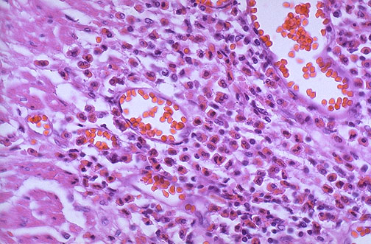
Eozinofiller
Sayı artışı (astımlılarda)
Kemotaksisi(IL-5 ve eotaksin)
HY göç, uzun survi ve sayı artışı(epitelial, Th2 sitokinler, IL-5)
Proinflamatuvar sitokin, Th2 sitokin ve kemokin salgılar
Mast hücre aktivasyonu ve epitel stimülasyonu
Toksik ürünleri(Eozinofilik proksidaz, ECP)
Epitel hasarı ve remodeling
Ağır astımlılarda eozinofil↑

Slide 28
Mast hücre
HY yüksek sayıda
Histamin ve PGD2→ bronkokonstriksiyon
Sisteinil lökoterienler→
Vasküler permeabilite ↑
Mukus sekreyonu
HY lökosit birikimi
Sitokin, kemokin ve proteaz salgılar
HY hasarı ve lökosit göçü

Slide 29
Fagositler
HY da mevcut
ROL?
Bazı fenotiplerde yüksek(makrofaj)
Sigara içen ağır astımlılarda nötrofiller yüksek
KS yanıtsız

Slide 30
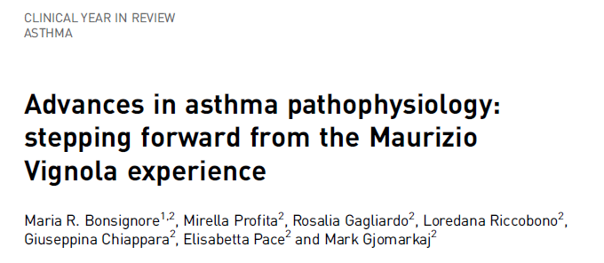
T lenfosit
HY da aşırı birikimi
Kemotaktik TSLP artışı
Azalmış apopitozis
Alerjenle temas sonrası yapısal ve immun hücrelerde ekspresyon
Tlenfosit ve IL-13 Remodeling ve KS direnci
CCL11↑→eozinofil↑
Fare çalışmaları→Akciğer fibrozisi ve remodeling
Alerjik inflamasyonun ana hücresi(MASTER)
FOXP3 eksprese eden Treg . Alerjik inflamasyonu regüle eder

Slide 31
Th2 yanıtı ve IL-13 ekspresyonu
Doku tamir mekanizmaları ↑
HY remodeling
Goblet hücre diferansiyasyonu
Fibroblast aktivasyonu ↑
Bronş hiperreaktivitesi
Bronş epitel hücrelerinden PERİOSTİN salınımı
TGF-β ↑
HY remodeling(büyüme faktörü)
Hastalık kronisitesini ve ağırlığını ↑

Slide 32
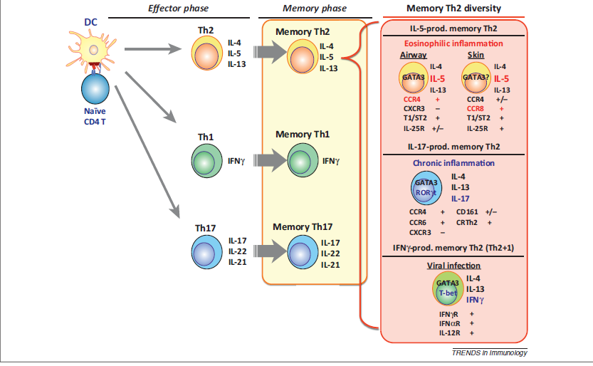
Duyarlanma fazı
%10
T path2 :
HY inflamasyonu, remodeling ve kronik inflamasyon
IL-33
Hızlı Th2 aktivasyonu
Serum sp-IgE
Akciğerde eozinofil infiltrasyonu
Sitokin sekresyonu
Plazma hücre diferansiyasyonu
HY aşırı duyarlılığı
LOKAL AR
Lokalize hafıza Th2 Kr. İnflamasyon
IL-7+, IL-33+ Lenfoid endotelial hücre

Slide 33
HY epiteli
a. Dış etkilerden koruyucu bariyer
b. Proinflamatuvar sitokinler(Lökotrienler, IL-8 ve TSLP) salgılar
Erken faz:nötrofil göçü ve aktivasyonunu
Geç faz:eozinofil ve lenfosit göçü inflamasyon↑
c. LTD4, ERK ve STAT-1 aktivasyonu ile aktive olur
Eozinofillere adezivitesi ↑
Ağır astımlılar:
NF-kβ(proinflamatuvar transkripsiyon faktörü) ve CREB(cAMP respons element bağlayıcı protein) ekspresyonu
Bronşiyal lökosit infiltrasyonu
PERSİSTAN İNFLAMASYON ve AĞIR HASTALIK
Periferik MNH pCREB ekspresyonu(sistemik hastalık)

Slide 34
HY epitel hücreleri
Kemokinler
CCL2(monosit)
CCR2(monosit ve T hücre)
CCL11(eozinofiller) (eotaksin)
CR3 veCL5(RANTES)
CXCL8(CR1 reseptörü aktivasyonu lökositlerin HY göçü ve salınan sitokinler kronik inflamasyon siklüsü

Slide 35
HY epitel hücreleri
Büyüme faktörleri →yapısal değişiklik ve remodeling↑
SCF→mast hücre survi↑
VEGF→ angionezis →vasküler kaçak → HY ödemi
TGF-β→fibroblast ve kas hücre proliferasyonu →ekstraselüler matrils depolanması
Kronik inflamatuvar yanıt→Remodeling

Slide 36
Epitel kaynaklı sitokinler
IL-25
Astım ağırlığı ile ilişkili
Düşük FEV1 ve düşük metakolin PD20 düzeyi
Lokal ve sistemik eozinofili, Bazal membran kalınlığı yüksek IgE düzeyleri
Rinovirüs efeksiyonunda↑
Viral enfeksiyon/astım atak ilişkisi

Slide 37
Epitel kaynaklı sitokinler
IL-33
Bazofil, mast hücre ve ILC2 aktivasyonu ve sayısı
Epitel ve endotel hücrelerinde depolanmış protein
Proteazlar lokal IL-33 aktivite↑
Ağır astım ve fungus duyarlı çocuklarda↑
Steroid direnç
IL-25 ile potansiyalizasyonu inflamasyon ve remodeling↑

Slide 38
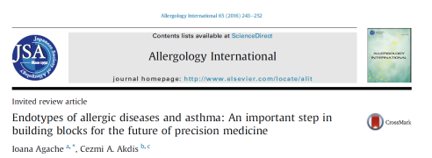

Slide 39
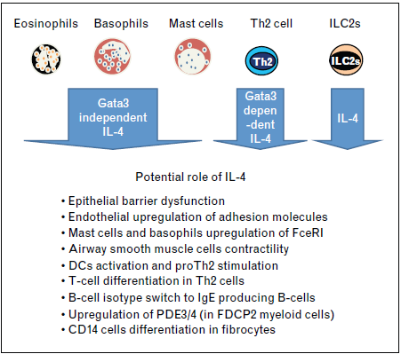
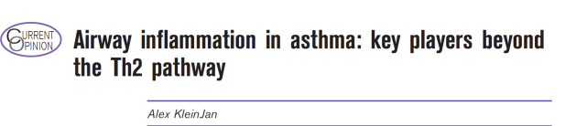
IL-4 en etkili Th2 sitokindir
Epitel bariyer disfonksiyonu
Endotel adezyon molekül artışı
Mast hücre ve bazofil FcεRI artışı
HY düz kas hücre kontraktilitesi
DC s aktivasyonu ve proTh2 stimülasyonu
B hücrelerinde IgE üreten B hücre kayması
PDE3/4 artışı(FDCP2 myeloid hücrelerde)
Fibrositlerde CD14 hücre farklılaşması

Slide 40
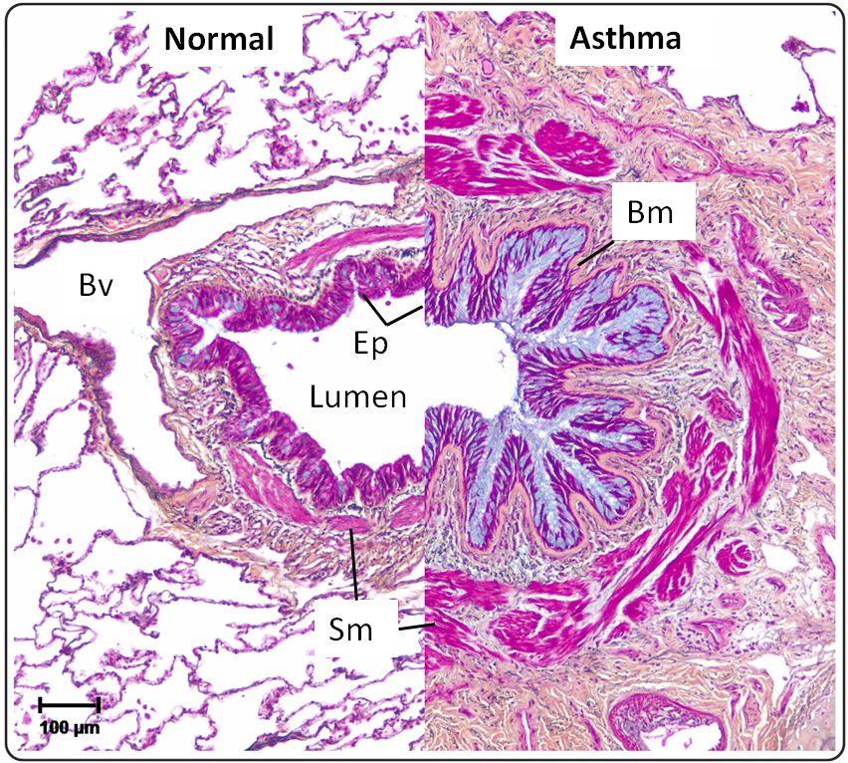
Persistan kronik inflamasyon
Akciğer doku homeostazı bozukluğu
HY Remodelingi

Slide 41
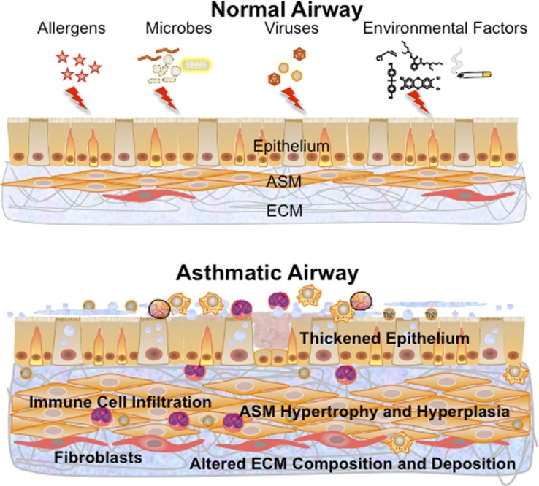
HY Remodeling
Epitel dökülmesi
Artmış matriks depolanması
Matriks degradasyonu(bozulması)
Plazma protein birikimi
Mukosiliyer klirens bozulur
Enfeksiyon↑
Atak riski↑
Aktiv fibroblast ve düz kas hücre→ Proinflamatuvar
Doku hasarı ↑ sitokin
Genetik
Fetal temas
Erken oluşan değişiklikler(bulgular)
Uzun süreli kontrolsüz inflamasyon

Slide 42
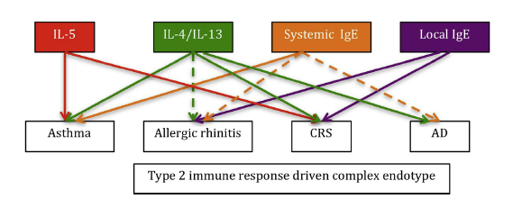
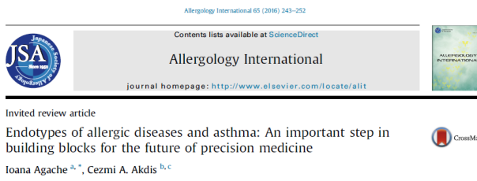

Slide 43
Yinelenen alerjen teması, duyarlanmış hastada, genetik yatkınlık ile çevresel faktörlerin etkisi ile bir kısır döngüye girip kronik inflamasyon, doku hasarı ve remodeling ile farklı fenotipler oluşturur.
Fenotiplere özgün kişiselleştirilmiş tedavi seçenekleri astımlı ıprognozunu belirler

Slide 44
